Slide 1

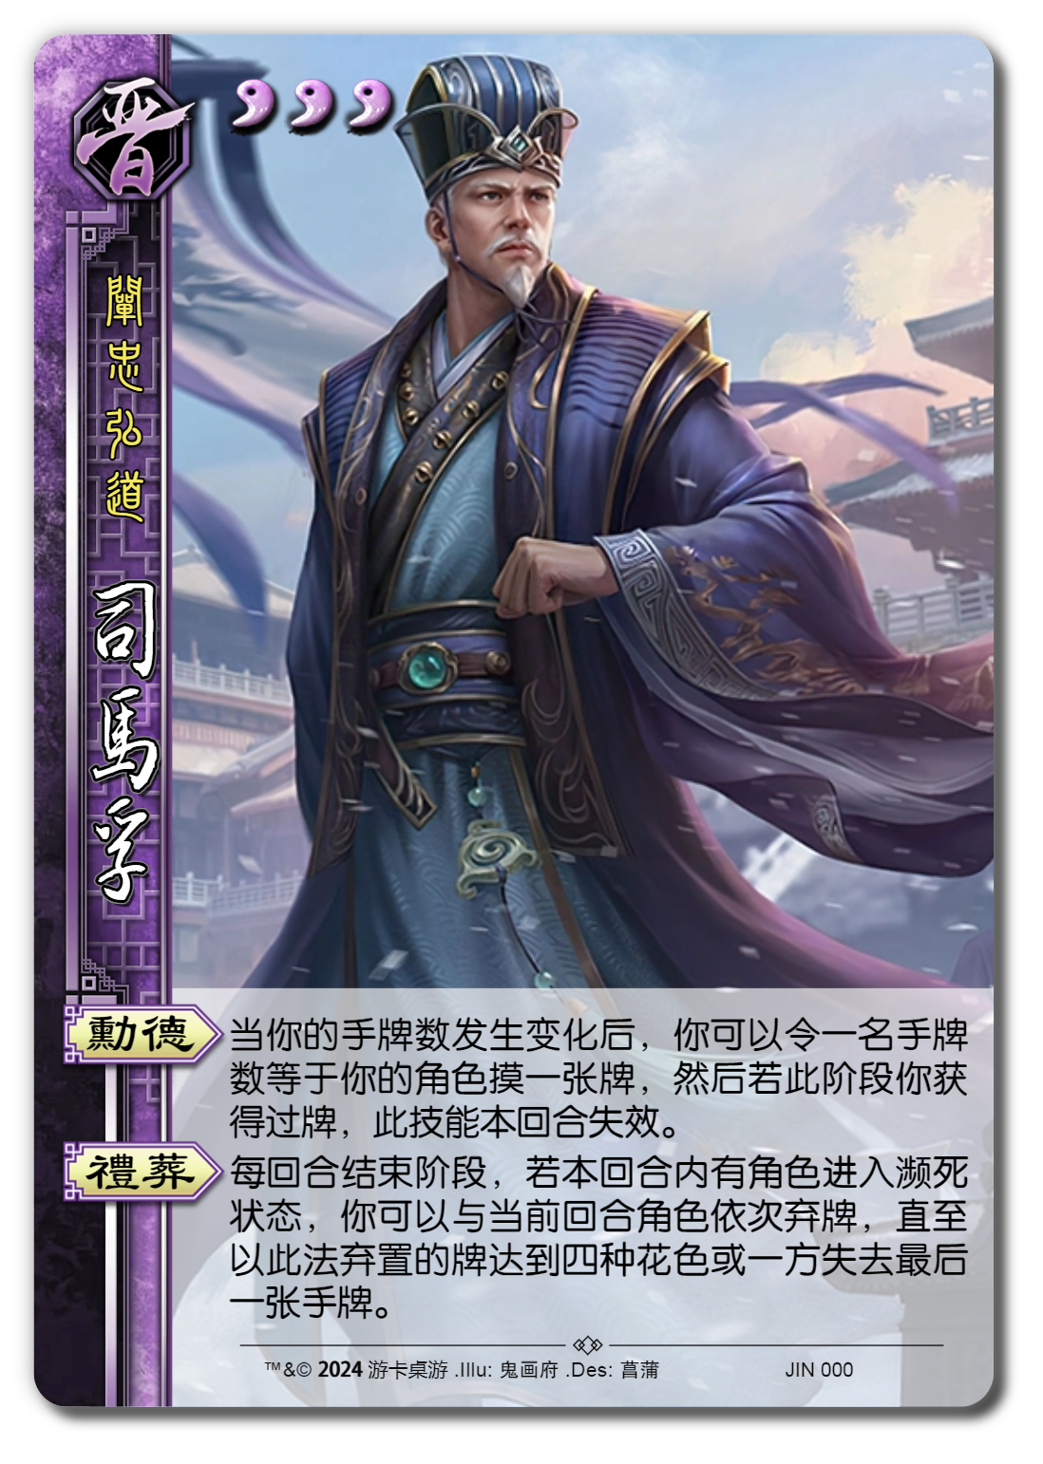

司马孚
勋德
曹雪芹
表现司马孚安平立节，雅性贞亮的品德。给自己认可的明主补牌且每回合最多让自己摸一张，体现司马孚不参与谋反政事，温厚廉让的特点（“太傅勋德弘茂，朕所瞻仰”）（“孚性至慎。宣帝执政，常自退损。后逢废立之际，未尝预谋。”）。
礼葬
描绘与曹髦枕尸于股，上表礼葬的场景。四种花色代表王礼之葬的规模。自己参与弃牌直到耗尽手牌，表现其至死魏臣的忠贞（“会太后令以庶人礼葬，孚与群公上表，乞以王礼葬”）。
其一，【勋德】在游戏中下限是自己摸1，上限是进行从高到低的阶梯式补牌，且巧妙利用铁索重铸和无中生有计算牌数量可以实现双次补牌的收益，与一众魏国补牌系武将相性良好。
其二，【礼葬】能有效对杀死角色的敌方进行打击，通过弃置和对方相同花色的牌逼迫对方出回合低防御，且过程中可以多次触发【勋德】。

Slide 2
19
武将名：演示墩墩黑
技能名：三级泼墨体
技能文本：霞鹜文楷

